Slide 1



Zero-Downtime обновление MPP HA-кластера PostgreSQL
Название курса

Slide 2


Меня хорошо видно
& слышно?

Slide 3

Защита проекта
Тема: Zero-Downtime обновление MPP HA-кластера PostgreSQL
Мина Станислав Александрович
Инженер-проектировщик «Газинформсервис»: проектирование и настройка встроенных возможностей ПО под требования регуляторов в сфере ИБ.

Slide 4
План защиты
Цель и задачи проекта
Какие технологии использовались
Что получилось
Выводы
Вопросы и рекомендации

Slide 5
Цель и задачи проекта
Цель проекта: Обеспечить возможность обновления версии PostgreSQL в MPP-кластере Citus с минимальным временем простоя
1. | Развернуть инфраструктуру PostgreSQL + Citus + Patroni + etcd + HAProxy + PgBouncer
2. | Настроить MPP-кластер и загрузить данные
3. | Настроить симуляцию клиентской нагрузки
4. 5. | Выполнить обновление версии PostgreSQL без остановки Переключить клиента

Slide 6
Какие технологии использовались
Назначение | Инструмент
Облачная платформа | Yandex Cloud
Развёртывание инфраструктуры | Terraform
Установка и настройка ПО | Ansible
СУБД | PostgreSQL + Citus
Отказоустойчивость | Patroni + etcd
Балансировка и пул соединений | HAProxy + PgBouncer
Симуляция клиента | pgbench + кастомный скрипт

Slide 7
Версии PostgreSQL и Citus
Citus
PostgreSQL
Была выбрана 14 версия Citus. Выбор обоснован тем, что 14 версия поддерживает и 16 и 18 версии PostgreSQL
Обновление СУБД выполнялось с версии PostgreSQL 16 на PostgreSQL 18

Slide 8
Перечень серверов
Hostname | IP-адрес | Роль | Компоненты
dcs1 | 10.10.0.10 | DCS | Etcd
dcs2 | 10.10.0.11 | DCS | Etcd
dcs3 | 10.10.0.12 | DCS | Etcd
coord1 | 10.10.0.20 | Coord | PostgreSQL, Patroni
coord2 | 10.10.0.21 | Coord | PostgreSQL, Patroni
worker11 | 10.10.0.30 | Worker1 | PostgreSQL, Patroni
worker12 | 10.10.0.31 | Worker1 | PostgreSQL, Patroni
worker21 | 10.10.0.40 | Worker2 | PostgreSQL, Patroni
worker22 | 10.10.0.41 | Worker2 | PostgreSQL, Patroni
balancer | 10.10.0.50 | Balancer | HAProxy, PgBouncer
client | 10.10.0.70 | client | ansible, terraform, yc, pgbench

Slide 9
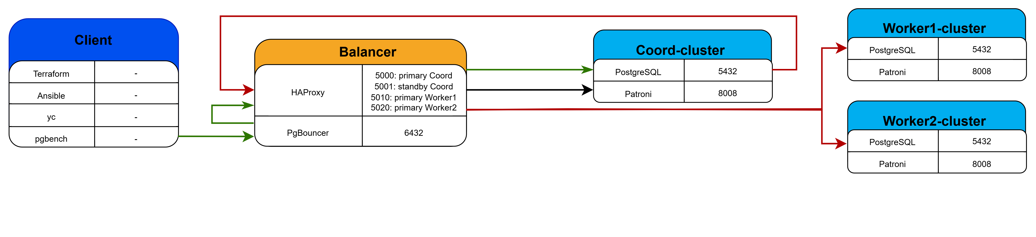
Информационный поток

Slide 10
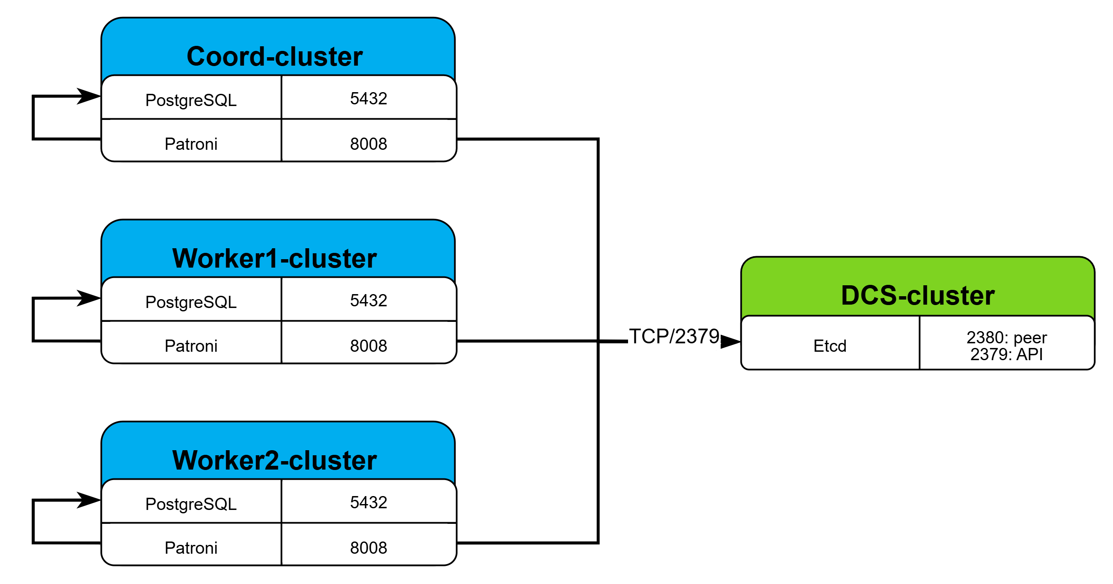
Взаимодействие Patroni и Etcd

Slide 11




Настройка MPP кластера
3 распределённые таблицы — companies, campaigns, ads. Загружено ~100 компаний, ~1 000 кампаний и ~10 000 объявлений, общий объём — несколько МБ.
3 распределённые таблицы — companies, campaigns, ads. Загружено ~100 компаний, ~1 000 кампаний и ~10 000 объявлений, общий объём — несколько МБ.
Установка Citus. На все узлы кластера добавлен репозиторий Citus и установлен пакет postgresql-16-citus-14.2.
Инициализация расширения
Инициализация координатора и регистрация воркер-узлов. Связь между узлами — через HAProxy: при failover адреса узлов менять не нужно
Создание и распределение таблиц. 3 распределённые таблицы — companies, campaigns, ads. Загружено ~100 компаний, ~1 000 кампаний и ~10 000 объявлений, общий объём — несколько МБ.
Этап 1
Этап 2
Этап 3
Этап 4

Slide 12
Симуляция клиентской нагрузки
Клиентская нагрузка имитировалась pgbench с кастомным скриптом — непрерывная запись данных через координатор на протяжении всего обновления.
pgbench -f /tmp/insert.sql -c 10 -j 2 -T 600 -P 5 -n -h balancer -p 6432 -U postgres coord-16
\set id random(1, 99999999)
INSERT INTO companies (id, name, createdat, updated_at)
VALUES (:client_id * 100000000000 + :id,
'Company' || :id,
now(), now());

Slide 13

Обновление кластера
Этап 1
Этап 2
Этап 3
Этап 4
Этап 5
Вывод реплики из кластера Patroni. | Обновление СУБД PostgreSQL до 18 версии через pg_upgrade c сохранением данных | Настройка логической репликации между двумя citus кластерами | Пока реплика обновлялась до версии 18, старый кластер (v16) продолжал принимать записи. Логическая репликация использовалась для переноса новых данных, а pg_dump — для изменений, накопленных за время обновления. | Синхронизация узлов

Slide 14
Логическая репликация
Настроить логическую репликацию между двумя Citus-кластерами не получилось. Пробовали вручную и через pgcopydb — результат отрицательный.
Citus -> Citus (не удалось)
Citus -> Standalone
Пробовал настроить логическую репликацию вручную и через специализированный инструмент pgcopydb (входит в состав репозитория pgdg). Перенести старые данные удавалось, а настроить передачу новых нет.
Удалось настроить передачу как старых данных так и новых через ручную настройку логической репликации

Slide 15
Логическая репликация
psql -d coord-16 -p 6432 -U postgres -h balancer
CREATE PUBLICATION companies_pub FOR TABLE companies;
CREATE PUBLICATION campaigns_pub FOR TABLE campaigns;
CREATE PUBLICATION ads_pub FOR TABLE ads;
SELECT * FROM run_command_on_all_nodes( SELECT pg_create_logical_replication_slot('cdc_slot', 'pgoutput', false) );
Публикации автоматически реплицируются на все узлы кластера Citus
Слоты репликации необходимо создавать вручную

Slide 16
Логическая репликация
На обновлённом узле необходимо воссоздать структуру таблиц.
psql -d coord-18 -p 6432 -U postgres -h balancer
_{CREATE SUBSCRIPTION coord_sub}
CONNECTION 'host=balancer port=5000 user=postgres dbname=postgres'
PUBLICATION companies_pub, campaigns_pub, ads_pub
WITH (copy_data = true, create_slot = false, slot_name = 'cdc_slot’);
CREATE SUBSCRIPTION worker1_sub
CONNECTION 'host=balancer port=5010 user=postgres dbname=postgres'
PUBLICATION companies_pub, campaigns_pub, ads_pub
WITH (copy_data = false, create_slot = false, slot_name = 'cdc_slot’);
CREATE SUBSCRIPTION worker2_sub
CONNECTION 'host=balancer port=5020 user=postgres dbname=postgres'
PUBLICATION companies_pub, campaigns_pub, ads_pub
WITH (copy_data = false, create_slot = false, slot_name = 'cdc_slot');
Создать подписки на все узлы старого citus кластера.
При этом подписка c copy_data=true должна быть только одна для исключения дублирования данных

Slide 17
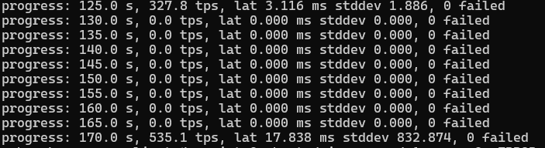
Переключение клиента
Для переключения необходимо:
Выполнить PAUSE <название БД> в PGbouncer
Скорректировать конфигурацию pgbouncer и haproxy (добавить порт для нового узла). Выполнить reload сервисов
Выполнить RESUME <название БД> в Pgbouncer
Подключение при этом не обрывается

Slide 18
Выводы
1. | Удалось выполнить обновление MPP кластера PostgreSQL без простоя клиента
2. | Возникли сложности с миграцией Citus -> Citus
3. | Для тестирования сохранения HA необходимо много ресурсов. Времени на работу не хватило.

Slide 19
Вопросы и рекомендации
+
–
если есть вопросы
если вопросов нет

Slide 20

Спасибо за внимание!

